Slide 1
Exponential Search
Effektiv axtarış üsulu

Slide 2
Exponential Search Nədir?
Tərif: Exponential Search sıralanmış massivlərdə bir elementi tez tapmaq üçün istifadə olunur.
Metod: Axtarılacaq intervalı təyin etdikdən sonra həmin intervalda Binary Search (ikili axtarış) tətbiq edir.
Tətbiq sahəsi: Böyük verilənlər dəstində axtarış üçün əlverişlidir.

Slide 3
Exponential Search-in İş Prinsipi
Exponential Search-in iş prinsipi iki əsas mərhələdən ibarətdir: eksponent genişlənmə və ikili axtarış.
Eksponent Genişlənmə Mərhələsi:
Bu mərhələdə alqoritm massivdə eksponent ardıcıllıqla addımlar ataraq axtarış sahəsini genişləndirir. Məqsəd, axtarılan elementin yerləşə biləcəyi mümkün intervalı sürətlə tapmaqdır.
İkili Axtarış Mərhələsi:
Eksponent genişlənmə mərhələsində axtarış intervalı təyin olunduqdan sonra həmin intervalda ikili axtarış tətbiq edilir. İkili axtarışın tətbiq edilməsi bu intervallarda sürətli və dəqiq axtarış aparmağa imkan verir.

Slide 4
Üstünlüklər və Mənfi Tərəflər
Üstünlüklər: Böyük verilənlərdə sürətli axtarış, az sayda müqayisə ilə element tapma, Zaman mürəkkəbliyi: O(log i) və O(log n)
Mənfi Tərəflər: Sıralanmış massiv tələb edir, Kiçik verilənlərdə digər metodlar daha effektiv ola bilər

Slide 5
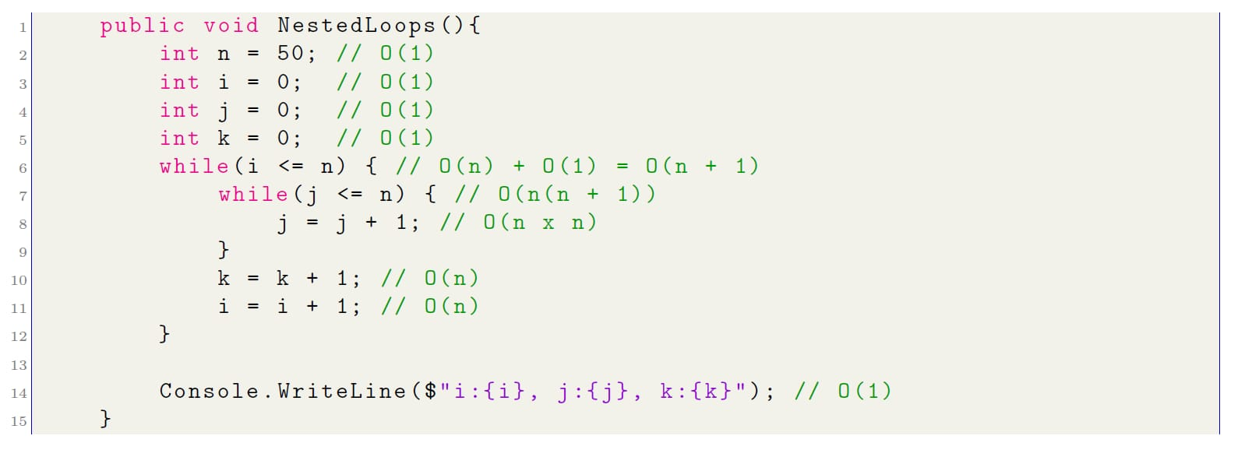
Exponential Search Alqoritminin Kod Nümunəsi (C#)

